Slide 1

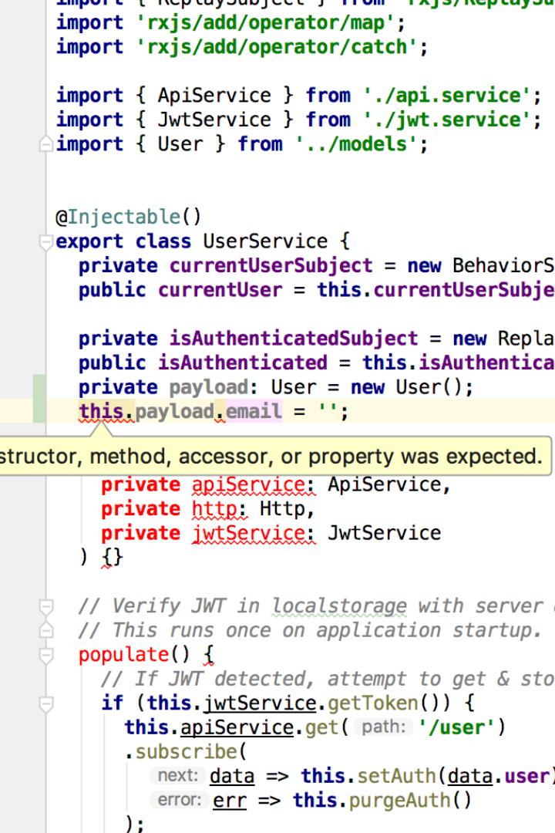

Variables en Angular
Descubre todo sobre las variables en Angular y cómo utilizarlas eficientemente en tus proyectos. Este plan de formación te llevará a través de diferentes módulos, cada uno enfocado en aspectos específicos de las variables en Angular. Aprenderás la sintaxis básica, cómo utilizar variables junto con directivas, interpolación, two-way binding y compartir datos entre componentes utilizando servicios. ¡Empecemos!
by Pablo Guevara

Slide 2
Módulo 1: Introducción a Variables en Angular
Ejercicio Práctico
Crea un nuevo componente llamado "variable-demo" y declara e inicializa diferentes tipos de variables como strings, números, booleanos y arrays. Muestra sus valores en la plantilla.
1
2
Sintaxis Básica
Aprende la sintaxis básica para declarar variables en Angular y cómo se manejan en los componentes y plantillas.

Slide 3

los estudiantes aprenderán sobre la sintaxis básica para declarar variables en Angular y cómo estas se manejan en los componentes y plantillas. Vamos a realizar el ejercicio práctico para crear un nuevo componente llamado "variable-demo", donde declararemos e inicializaremos diferentes tipos de variables (string, number, boolean, array) y mostraremos sus valores en la plantilla.
Paso 1: Crear el componente "variable-demo"
Primero, debemos crear el componente utilizando el Angular CLI. Abre una terminal o línea de comandos y ejecuta el siguiente comando:

Slide 4
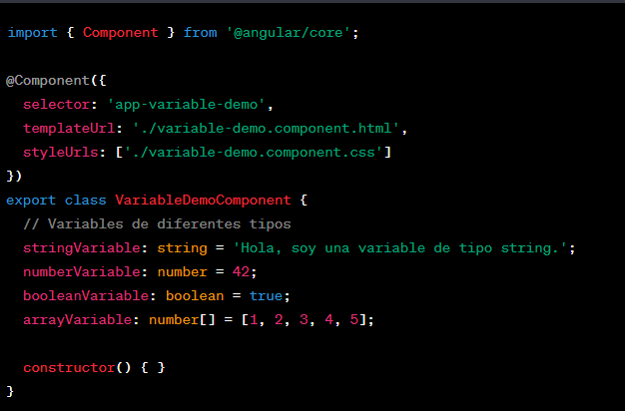
Declarar e inicializar las variables en el componente
Ahora, vamos a abrir el archivo "variable-demo.component.ts" ubicado en la carpeta recién creada. Aquí declararemos e inicializaremos las diferentes variables que queremos mostrar en la plantilla.

Slide 5
Mostrar los valores en la plantilla
Ahora que tenemos nuestras variables definidas en el componente, podemos mostrar sus valores en la plantilla correspondiente. Abre el archivo "variable-demo.component.html" ubicado en la misma carpeta y actualízalo con el siguiente código:
<h2>Variables en Angular</h2>
<p>Valor de stringVariable: {{ stringVariable }}</p>
<p>Valor de numberVariable: {{ numberVariable }}</p>
<p>Valor de booleanVariable: {{ booleanVariable }}</p>
<p>Valores de arrayVariable: {{ arrayVariable }}</p>
En la plantilla, utilizamos interpolación ({{ ... }}) para mostrar los valores de nuestras variables en el componente. Cuando se ejecute la aplicación, verás los valores que hemos inicializado en el componente mostrados en la plantilla.

Slide 6
Módulo 2: Variables y Directivas
1
2
Utilizando Directivas
Ejercicio Práctico
Aprende cómo utilizar variables junto con directivas como *ngIf, *ngFor y *ngSwitch en Angular.
Crea un componente llamado "ngif-demo" y utiliza *ngIf para mostrar un mensaje en la plantilla dependiendo del valor de una variable booleana. Agrega un botón para cambiar el valor de la variable y observa cómo afecta al mensaje mostrado.

Slide 7
Variables en Angular:
Las variables en Angular se utilizan para almacenar y manipular datos en el componente. Pueden ser de cualquier tipo de dato, como números, cadenas, arreglos u objetos. Estas variables están disponibles en el componente y en la plantilla, lo que permite enlazar datos y mantener la coherencia entre el código TypeScript y la interfaz de usuario.
Directivas en Angular:
Las directivas son instrucciones que se aplican a los elementos del DOM (Document Object Model) para extender o cambiar su comportamiento y apariencia. Existen tres tipos principales de directivas en Angular: estructurales, de atributos y de componentes. En este caso, nos enfocaremos en las directivas estructurales.

Slide 8

Las directivas estructurales son instrucciones que manipulan el diseño del DOM agregando, eliminando o reemplazando elementos. Algunas de las directivas estructurales más comunes son:
*ngIf: Permite mostrar o ocultar un elemento del DOM basado en una condición booleana.
*ngFor: Itera sobre una colección, como un arreglo, y genera elementos del DOM para cada elemento de la colección.
*ngSwitch: Se utiliza junto con ngSwitchCase y ngSwitchDefault para mostrar elementos del DOM dependiendo de diferentes casos.
A continuación, te mostraré cómo crear un componente llamado "ngif-demo" y cómo usar la directiva *ngIf junto con una variable booleana llamada "mostrarMensaje" para mostrar u ocultar un mensaje en la plantilla.
Definir la variable booleana "mostrarMensaje":
En el archivo "ngif-demo.component.ts" (ubicado en la carpeta del componente generado), define la variable "mostrarMensaje" y asígnale un valor inicial, por ejemplo:
export class NgifDemoComponent {
mostrarMensaje: boolean = true;
}

Slide 9
Utilizar *ngIf para mostrar un mensaje en la plantilla:
En el archivo "ngif-demo.component.html," utiliza la directiva *ngIf para mostrar un mensaje si la variable "mostrarMensaje" es verdadera:
<div *ngIf="mostrarMensaje">
<p>¡Este es un mensaje que se muestra si mostrarMensaje es verdadero!</p>
</div>
<button (click)="mostrarMensaje = !mostrarMensaje">Cambiar Mostrar Mensaje</button>
Agregar un botón para cambiar el valor de la variable "mostrarMensaje":
En la plantilla "ngif-demo.component.html," agregamos un botón que, cuando se hace clic, cambiará el valor de la variable "mostrarMensaje," lo que afectará al mensaje mostrado:
<button (click)="mostrarMensaje = !mostrarMensaje">Cambiar Mostrar Mensaje</button>

Slide 10
Módulo 3: Variables y Interpolación
1
Interpolación en Angular
Aprende sobre la interpolación en Angular y cómo utilizar variables para mostrar datos dinámicos en la plantilla.
2
Ejercicio Práctico
Crea un componente llamado "interpolacion-demo" y define variables como "nombre" y "edad". Utiliza la interpolación para mostrar un mensaje personalizado en la plantilla.

Slide 11
Interpolación en Angular:
La interpolación en Angular es una forma de mostrar datos dinámicos en la plantilla del componente. Se realiza utilizando dobles llaves "{{ }}" y colocando dentro el nombre de la variable que queremos mostrar. Cuando Angular renderiza la plantilla, reemplaza las llaves dobles con el valor actual de la variable correspondiente.
ng generate component interpolacion-demo
import { Component } from '@angular/core';
@Component({
selector: 'app-interpolacion-demo',
templateUrl: './interpolacion-demo.component.html',
styleUrls: ['./interpolacion-demo.component.css']
})
export class InterpolacionDemoComponent {
nombre: string = 'TuNombre'; // Reemplaza 'TuNombre' con tu nombre
edad: number = 30; // Reemplaza '30' con tu edad
}

Slide 12
Utilizar interpolación en la plantilla.
Abre el archivo "interpolacion-demo.component.html" que también se encuentra en la carpeta "interpolacion-demo".
Dentro de la plantilla del componente, utiliza interpolación para mostrar el mensaje:
<h1>Hola, {{ nombre }}. Tienes {{ edad }} años.</h1>
Mostrar el componente en la aplicación principal.
Para ver el resultado, asegúrate de que el componente "interpolacion-demo" se muestre en la aplicación principal. Para ello, abre el archivo "app.component.html" y agrega el siguiente código:
<app-interpolacion-demo></app-interpolacion-demo>

Slide 13
Módulo 4: Variables y Two-way Binding
Ejercicio Práctico
Crea dos componentes: "padre" e "hijo". Utiliza el Two-way Binding para sincronizar el valor de una variable entre ambos componentes.
1
2
Two-way Binding
Aprende sobre el Two-way Binding en Angular y cómo utilizar variables para sincronizar datos entre componentes y plantillas.

Slide 14
// child.component.ts
import { Component, Input, Output, EventEmitter } from '@angular/core';
@Component({
selector: 'app-child',
template: `
<div>
<p>Message from Parent: {{ message }}</p>
<button (click)="notifyParent()">Notify Parent</button>
</div>
`,
})
export class ChildComponent {
@Input() message: string;
@Output() actionEvent = new EventEmitter<void>();
notifyParent() {
this.actionEvent.emit();
}
}

Slide 15
// parent.component.ts
import { Component } from '@angular/core';
@Component({
selector: 'app-parent',
template: `
<div>
<app-child [message]="parentMessage" (actionEvent)="onChildAction()"></app-child>
</div>
`,
})
export class ParentComponent {
parentMessage = "Hello from Parent!";
onChildAction() {
console.log("Child component performed an action!");
// Aquí puedes realizar alguna acción en el componente padre en respuesta al evento del componente hijo.
}
}

Slide 16
Módulo 5: Variables y Servicios
1
Compartiendo Datos entre Componentes
Aprende cómo compartir datos entre componentes utilizando un servicio y variables en Angular.
2
Ejercicio Práctico
Crea un servicio llamado "datos-compartidos" que contenga una variable "contador" inicializada en 0. Crea dos componentes: "contador-padre" y "contador-hijo" para incrementar y decrementar el valor del "contador". Utiliza el servicio "datos-compartidos" para compartir la variable entre ambos componentes.

Slide 17
Servicios en Angular:
Los servicios en Angular son una forma de compartir datos, lógica de negocio y funcionalidades entre diferentes componentes. Los servicios son clases decoradas con el decorador @Injectable() y se utilizan para separar la lógica específica del componente de las operaciones que no están directamente relacionadas con la presentación. Los servicios permiten mantener un estado compartido y una comunicación entre componentes de forma más eficiente y organizada.
Descripción del Ejercicio Práctico:
El ejercicio práctico propuesto tiene como objetivo demostrar cómo se puede compartir y actualizar datos entre dos componentes utilizando un servicio en Angular
Crear el servicio "datos-compartidos"
ng generate service datos-compartidos
ng g s datos-compartidos

Slide 18
import { Injectable } from '@angular/core';
@Injectable()
export class DatosCompartidosService {
contador: number = 0;
incrementarContador() {
this.contador++;
}
decrementarContador() {
this.contador--;
}
}

Slide 19
import { Component } from '@angular/core';
import { DatosCompartidosService } from './datos-compartidos.service';
@Component({
selector: 'app-contador-padre',
template: `
<h2>Contador Padre: {{ contador }}</h2>
<button (click)="incrementar()">Incrementar</button>
`
})
export class ContadorPadreComponent {
contador: number;
constructor(private datosCompartidosService: DatosCompartidosService) {
this.contador = this.datosCompartidosService.contador;
}
incrementar() {
this.datosCompartidosService.incrementarContador();
this.contador = this.datosCompartidosService.contador;
}
}

Slide 20

¡Diviértete aprendiendo!
Este plan de formación sobre variables en Angular abarca diferentes aspectos clave y proporciona ejercicios prácticos para reforzar los conocimientos adquiridos. Recuerda que la práctica constante es esencial para mejorar las habilidades en Angular. ¡Diviértete aprendiendo!

